Slide 1
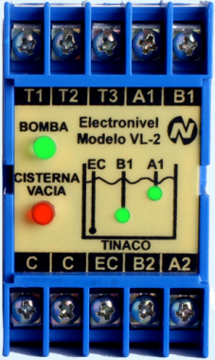
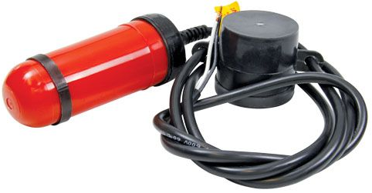
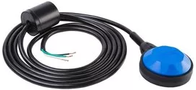
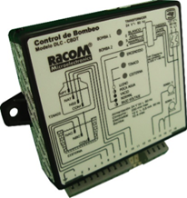
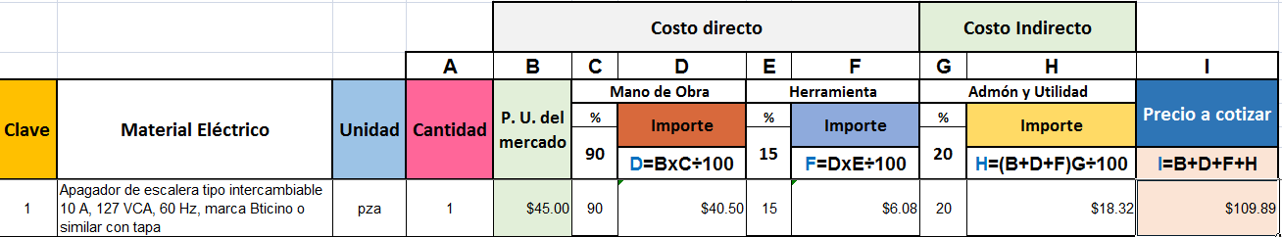
2.7 Instalación Eléctrica de una bomba con electroniveles en una casa habitación y su costo

Slide 2
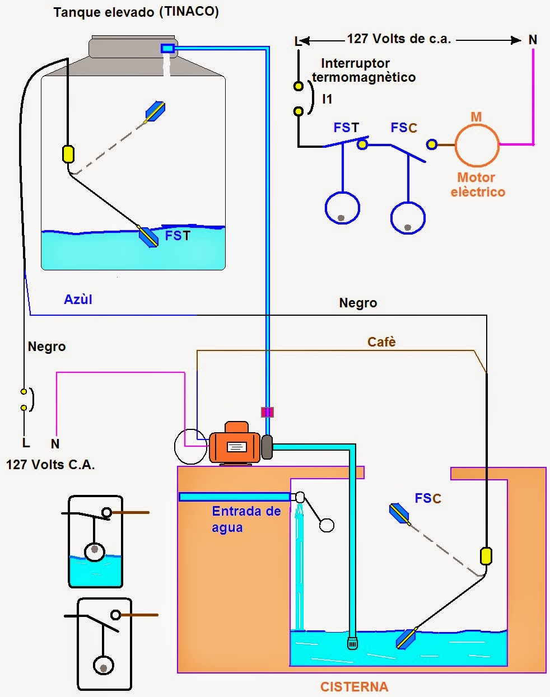
Costo por la mano de obra, herramienta y otros.
Costo por el tipo de electroniveles (tinaco)
Costo por el tipo de Canalización
Costo por el calibre del conductor
Costo por el Interruptor termomagnético (opcional)
Costo por el tipo de electroniveles (cisterna)

Slide 3
Terminología y Conceptos
Catálogo de Precios Unitarios: Es la integración de los cargos por realizar en cada concepto de los trabajos, es decir, suma de Materiales, Mano de Obra, Herramienta, etc., afectados por los porcentajes indirectos de utilidad y financiamiento.
PRECIO UNITARIO
COSTO DIRECTO
SOBRE COSTO
DE OPERACIÓN
INDIRECTOS
MATERIALES
FINANCIAMIENTO
DE OBRA
MANO DE OBRA
UTILIDAD
HERRAMIENTA Y EQUIPO
CARGOS ADICIONALES

